Slide 1
(eine sehr kurze Einführung in)
Microcontroller

Slide 2
Unterschied µC und Prozessor
Mikrocontroller (µC) | Prozessor (CPU)
Es läuft genau EIN Programm (z.B.: Pflanzensensorfirmware) Kein Betriebssystem Alles auf 1 Chip: CPU, Speicher, WLAN Spezialisiert auf 1 Aufgabe: kann nur die, aber dafür gut Beispiele: ESP8266, Arduino | Viele Programme können gleichzeitig laufen (WhatsApp, Browser, Musik…) Braucht ein Betriebssystem (Windows, Android, iOS…) Nur das "Gehirn" - braucht extra RAM, extra Festplatte, extra Grafikkarte Flexibel - kann heute Spiel, morgen Hausaufgaben Beispiele: Intel i7, AMD Ryzen

Slide 3
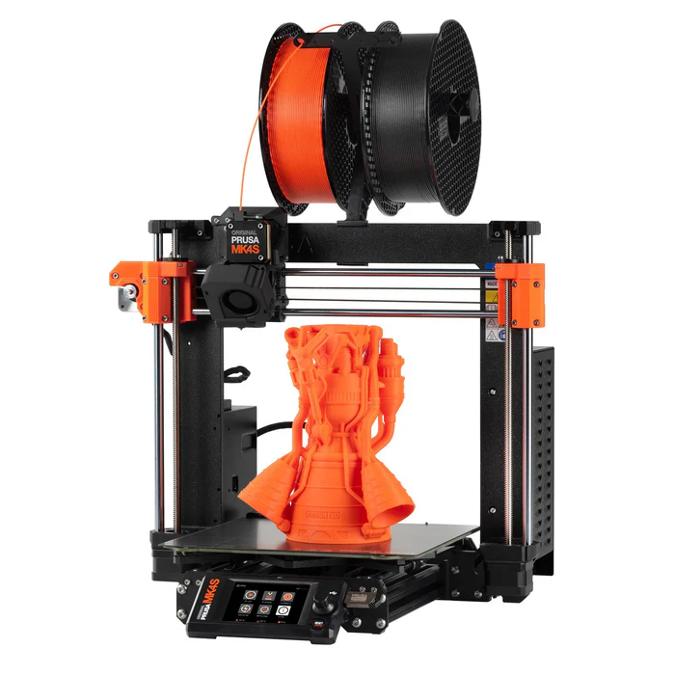
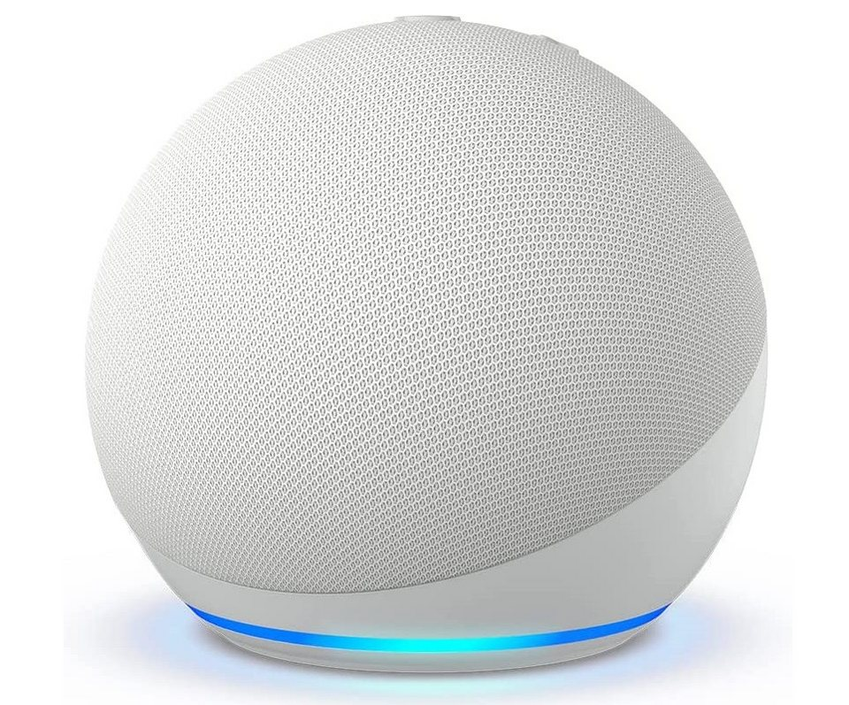
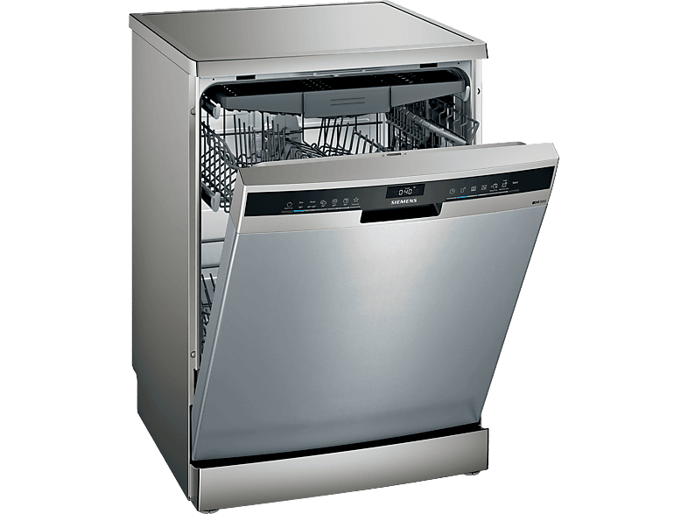
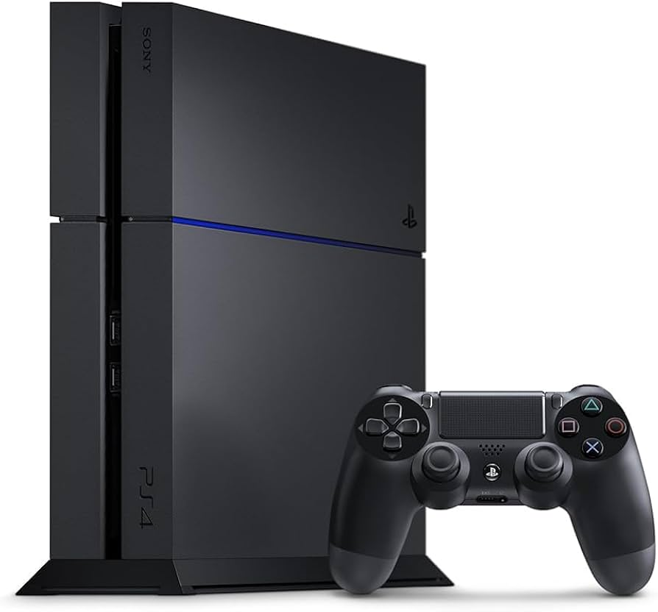
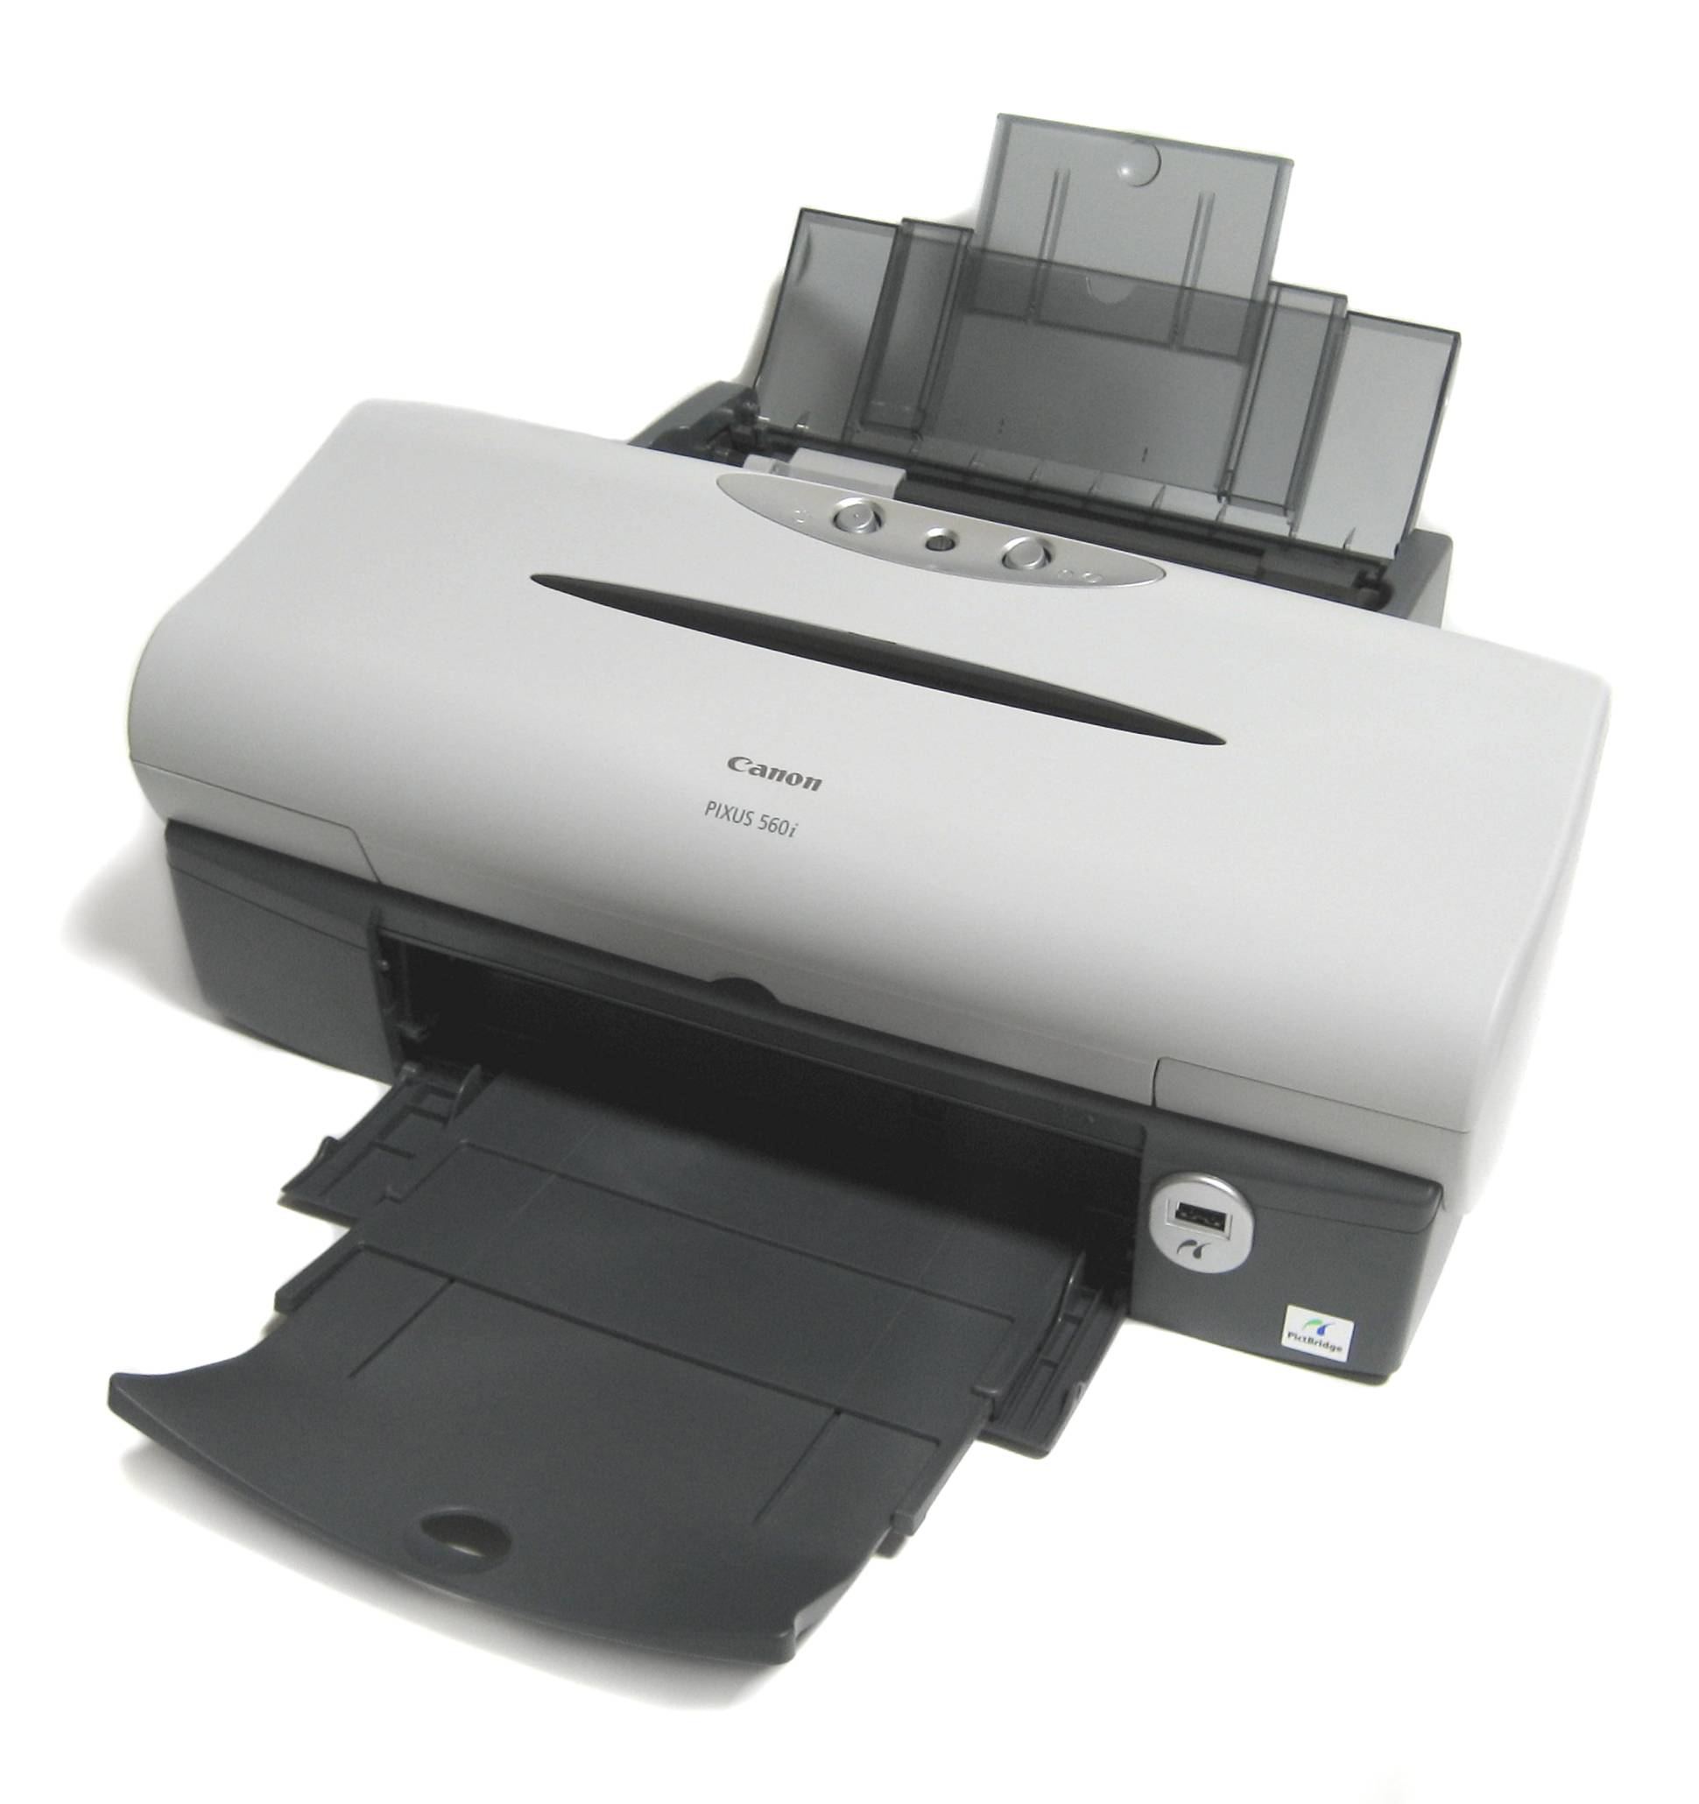
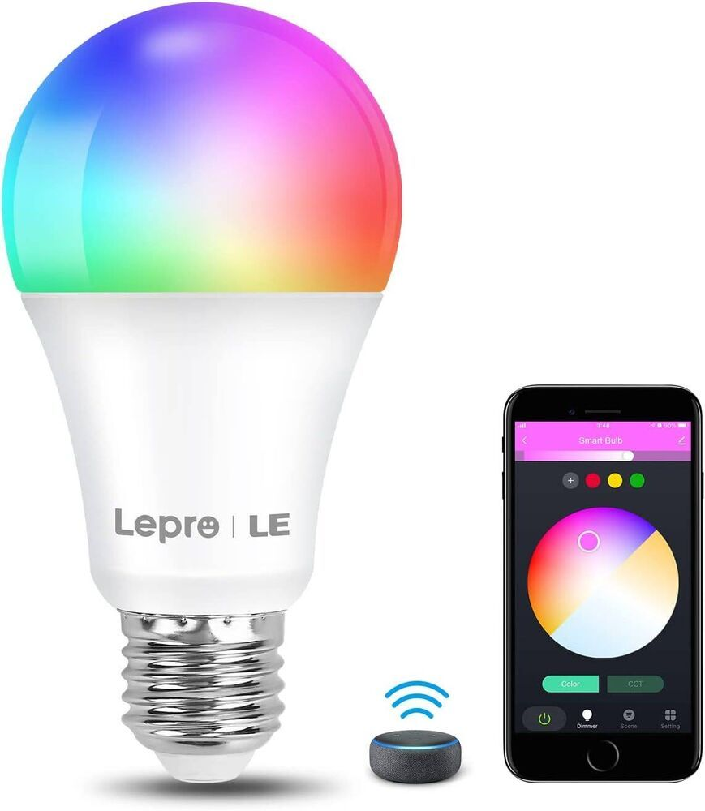
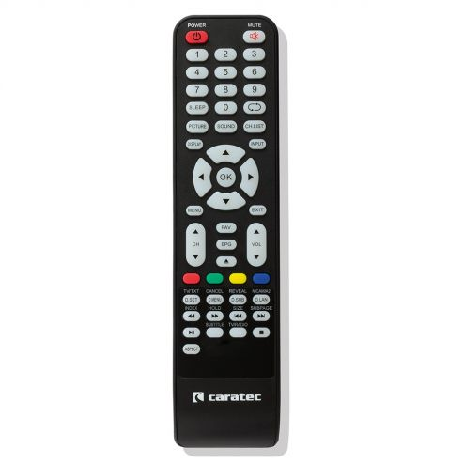
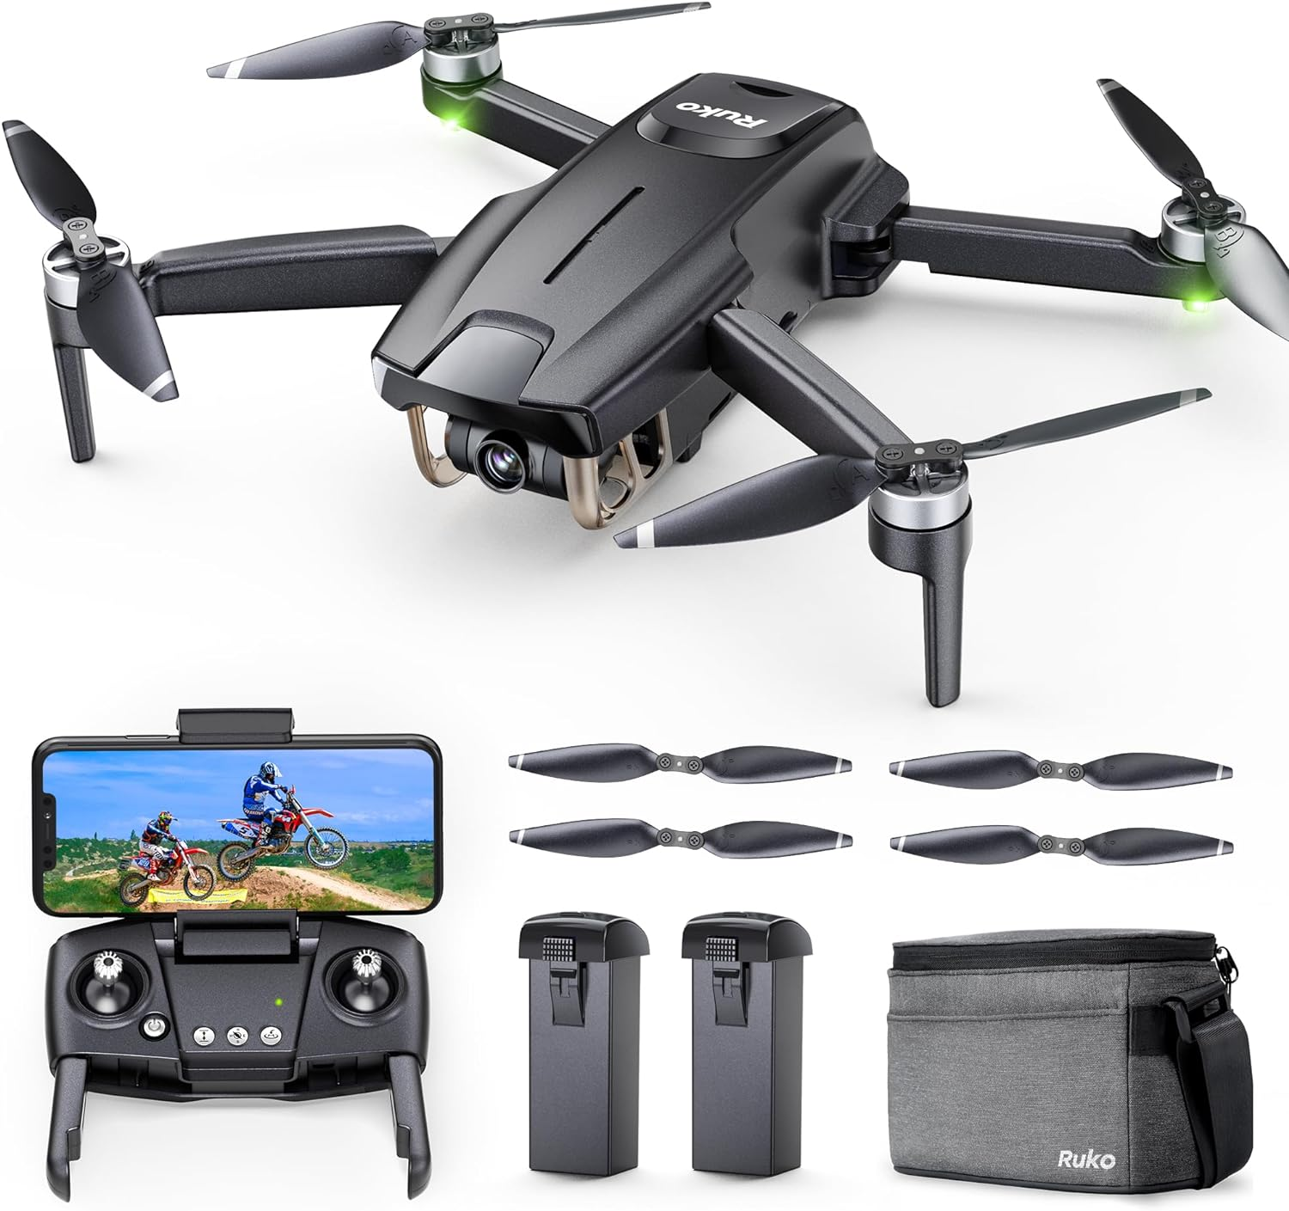
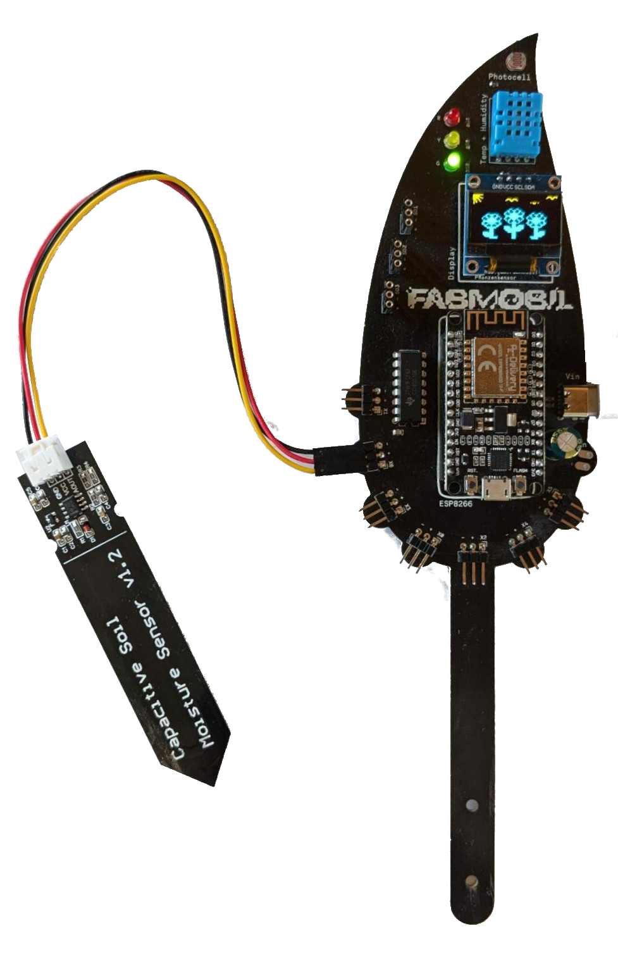

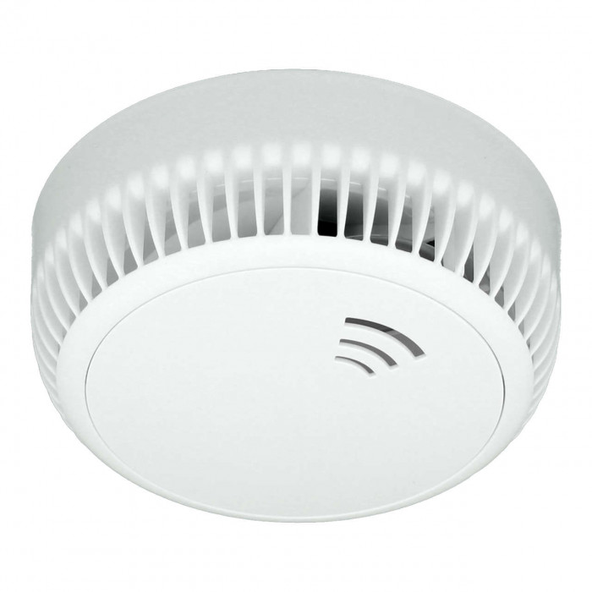
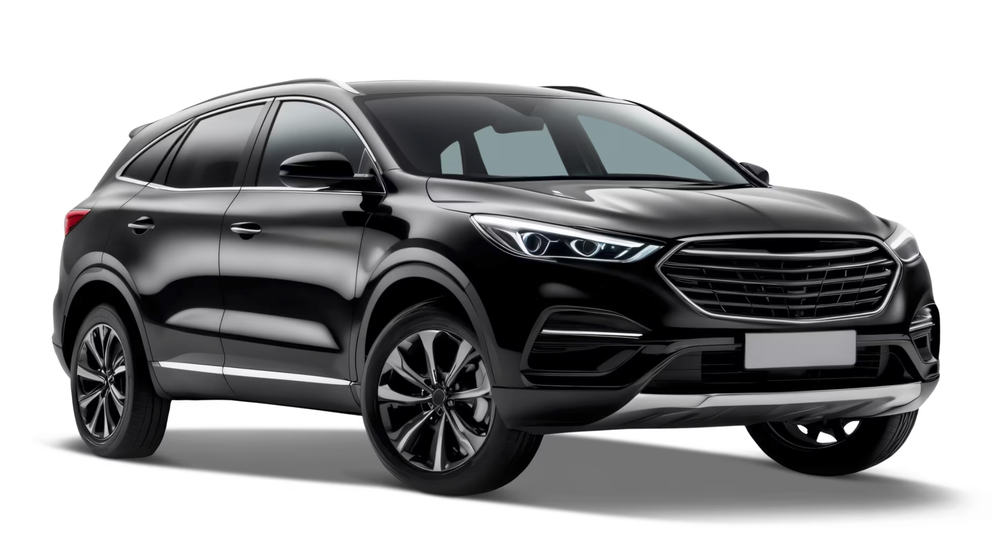
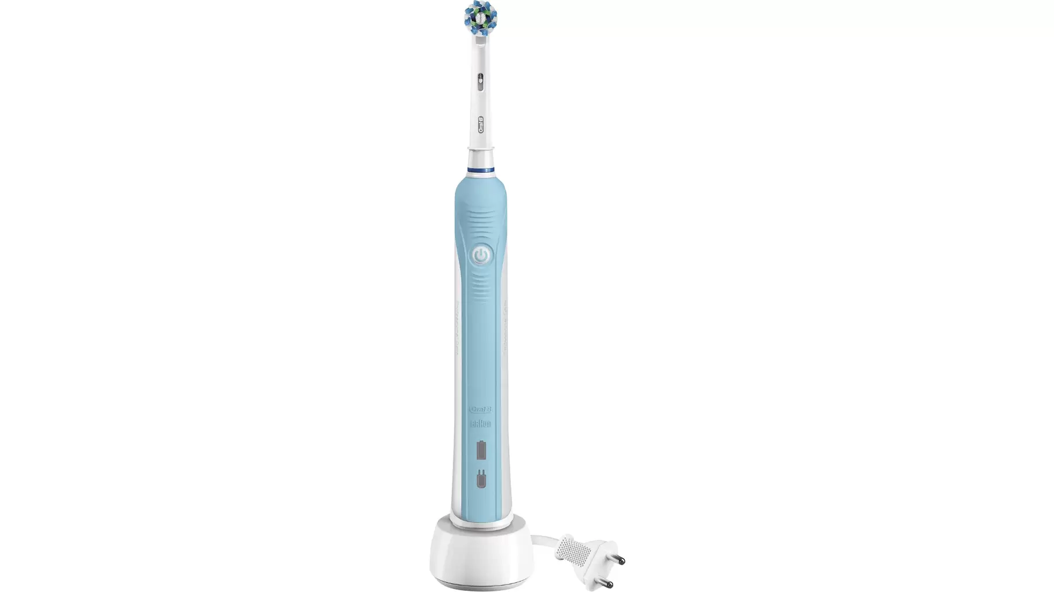

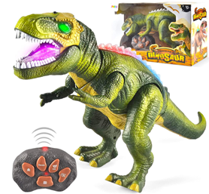
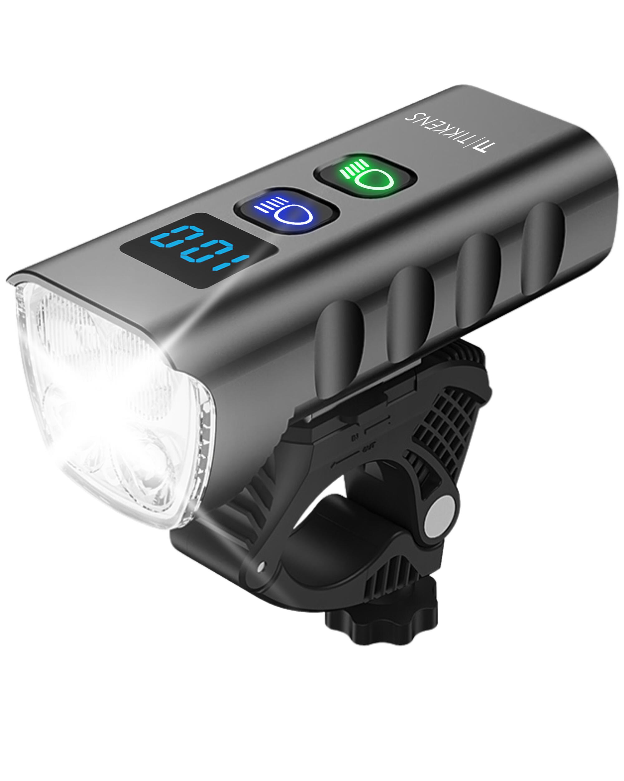
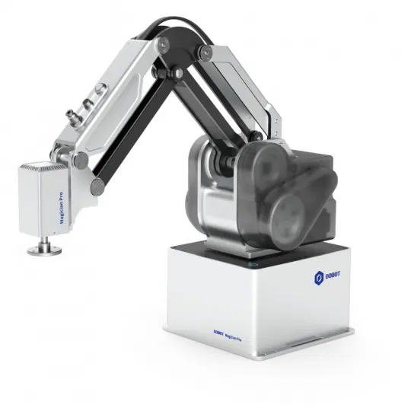
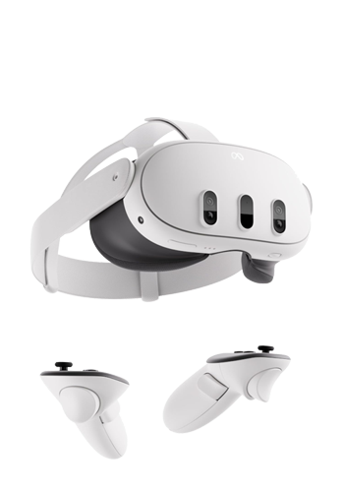
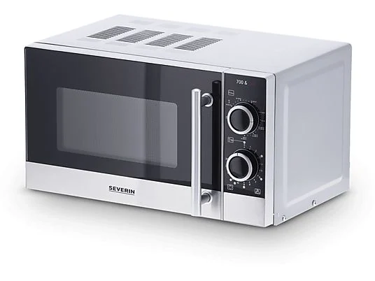
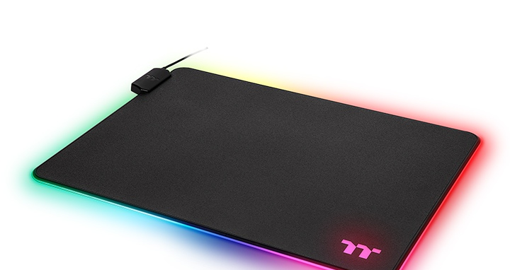
Wo werden µC eingesetzt?
Notes:
Klären: kann man das live zeigen?
Q&A mit den Schülern
Was sind die Anforderungen an diese Anwendung? Tatsächliche Funktionen sind:
3D-Position, Bewegung entsprechend Befehl oder vorgegebener Funktion (folgt z.B. mir, Wegpunkte, bleibt stabil bei Wind)
Kollisionsvermeidung
Steuerung einer Kamera (inkl. Ruhighalten), Speicherung des Bildes
Überwachung sowohl Batterie als auch Funkverbindung, kehrt rechtzeitig zurück
Wie schnell und zuverlässig muss ich hier sein?
Welche Eingabe- und Ausgabegeräte brauche ich?
Was seid Ihr bereit dafür zu bezahlen? Istkosten hier 300 €
Wie könnte ich dies technisch lösen? Geht dies z.B. mit meinem PC, mit meiner Playstation, …?

Slide 4
Wo werden µC eingesetzt?
Auto: ~30-300 Mikrocontroller pro Fahrzeug (ABS, Airbag, Motorsteuerung, jedes elektrische Fenster!)
Moderne Waschmaschine: ~5-10 µCs
Smartphone: 20+ verschiedene Mikrocontroller (Kamera, Fingerabdruck, Lautsprecher-Steuerung...)
Kabelloses Headset: ~3-5 µCs
Geschätzte Anzahl pro Haushalt:
  Durchschnittshaushalt: ~50-200 Mikrocontroller
  Technik affiner Haushalt: ~300-500 Mikrocontroller
Weltweite Produktion:
Pro Jahr werden über 30 Milliarden Mikrocontroller produziert
Das sind ~4 Mikrocontroller pro Mensch und Jahr!

Slide 5
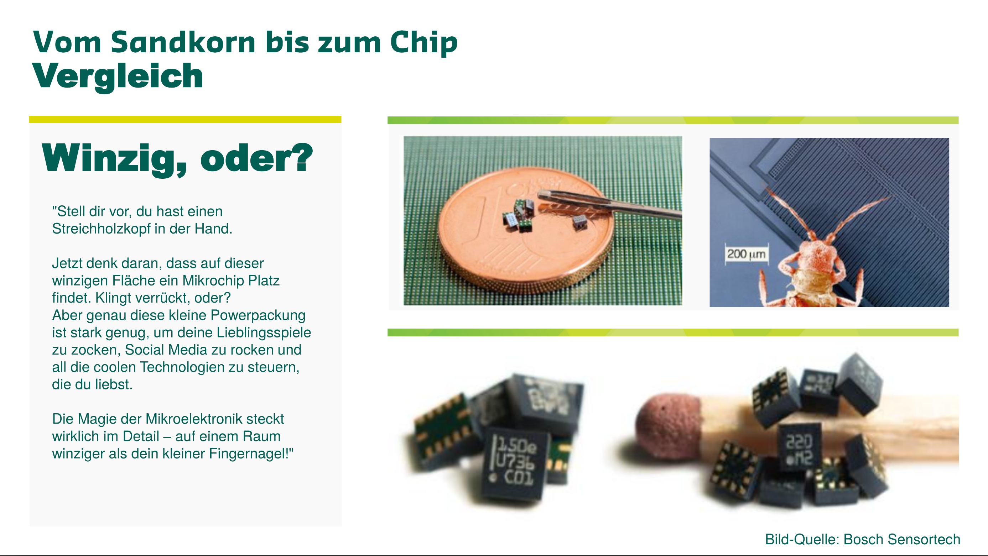

Slide 6


Slide 7
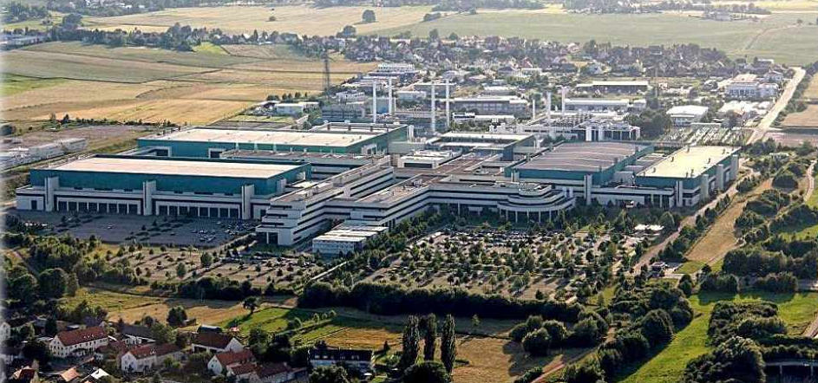
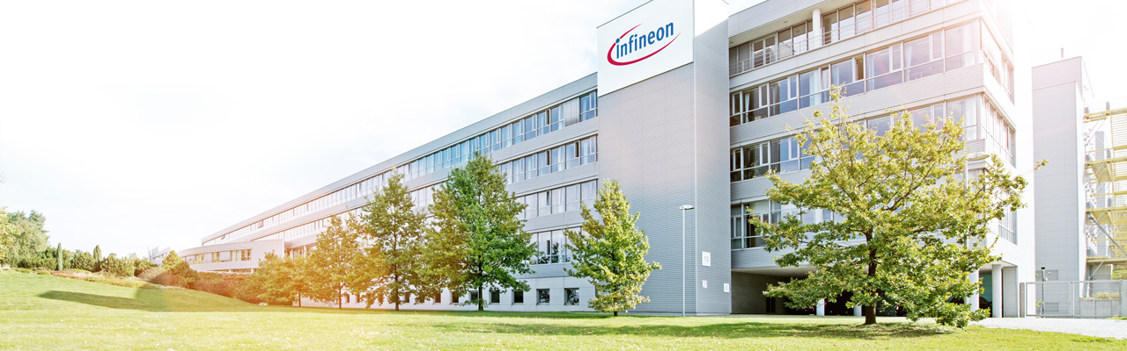


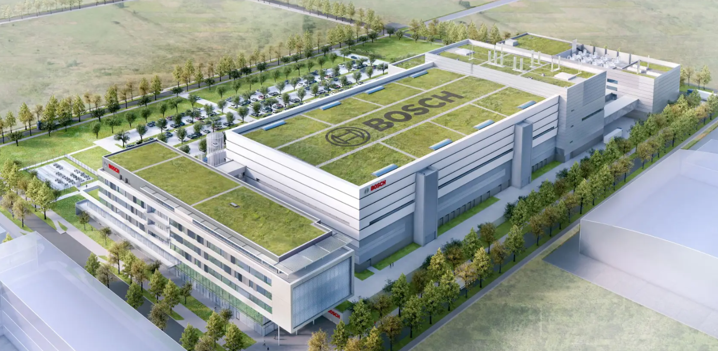
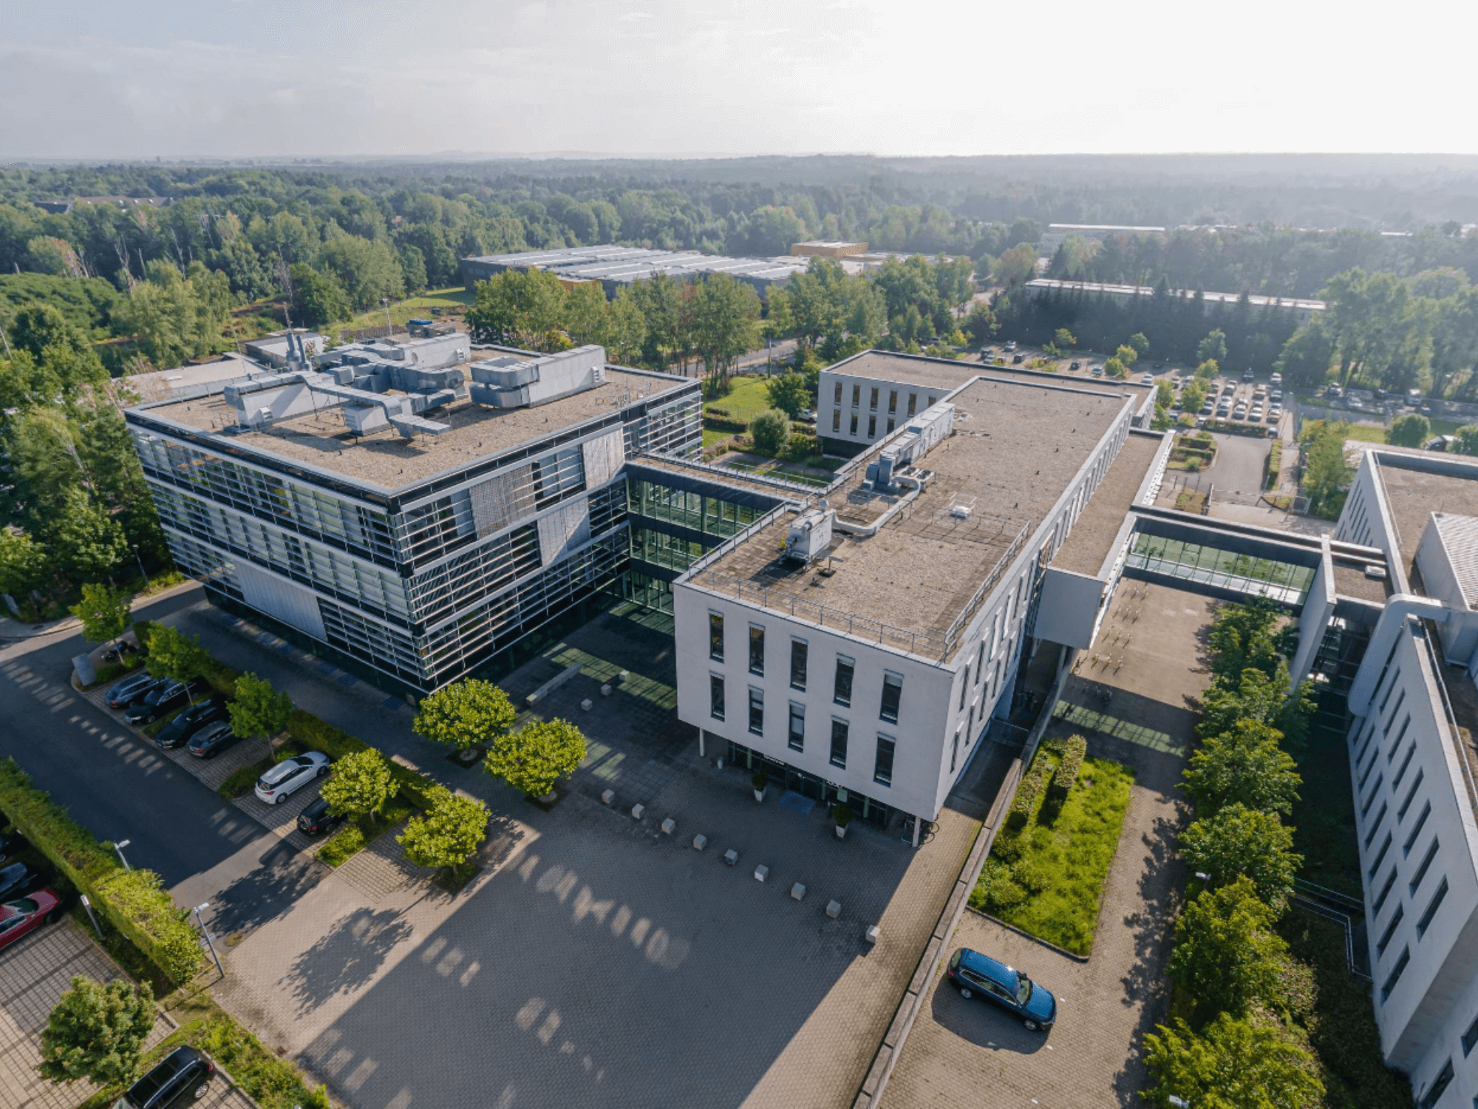


Die Dresdner Halbleiterfabriken

Slide 8
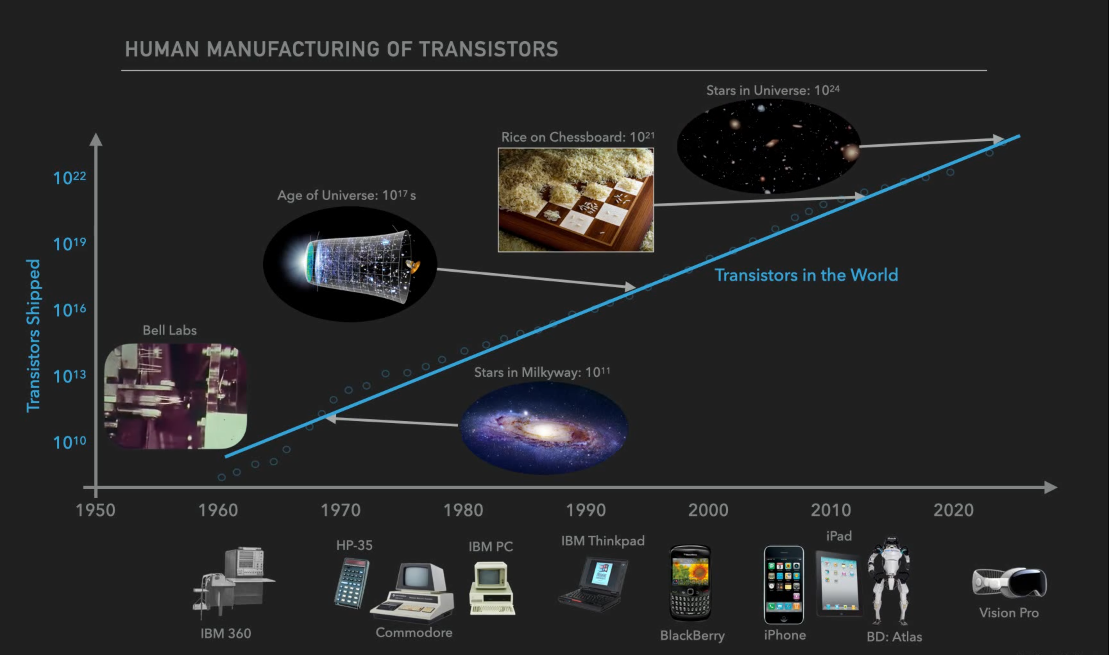
Technologischer Fortschritt

Slide 9
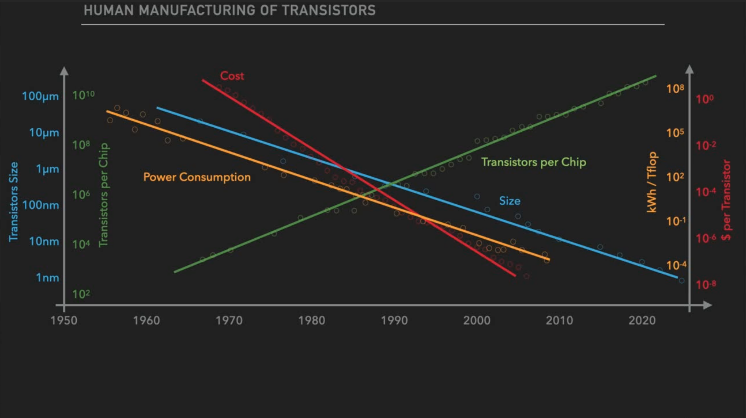
https://media.ccc.de/v/38c3-from-silicon-to-sovereignty-how-advanced-chips-are-redefining-global-dominance#l=deu

Slide 10
Technologischer Fortschritt
Preisentwicklung
  1970: 1 KB Speicher ~ 1.000 € | Heute: 1 GB Speicher ~ 3 € → 333 Millionen mal günstiger
Übertragen auf Autos
  Stellt euch vor: Ein VW Golf aus 1970 kostet 10.000€
  Wenn Autos sich genauso schnell entwickelt hätten wie Computer, dann würde der gleiche VW Golf heute:
    Nur noch 0,01€ kosten (statt 30.000€) → Billiger als ein Kaugummi!
    10.000 km/h fahren (statt 180 km/h) → Von Berlin nach New York in 40 Minuten!
    0,001 Liter auf 100 km verbrauchen (statt 7 Liter) → Mit einer Tankfüllung 125 mal um die Erde fahren
    In eine Hosentasche passen (statt 4 Meter lang zu sein)

Slide 11
Der ESP8266 µC
Entwickelt von der chinesischen Firma Espressif Systems, seit 2014 auf dem Markt
Was macht ihn besonders?
  WLAN eingebaut - kann direkt ins Internet!
  Günstig - kostet nur ~5€
  Stromsparend - perfekt für Batteriebetrieb
  Viele Sensoren anschließbar
  Riesige Community - Millionen Bastler weltweit nutzen ihn
Euer Pflanzensensor nutzt den ESP8266 für:
  Sensoren auslesen (Bodenfeuchte, Lufttemperatur, Licht...)
  Display ansteuern (zeigt die Messwerte)
  WLAN-Verbindung (mit eurem Heim-Netzwerk)
  Website darstellen

Slide 12
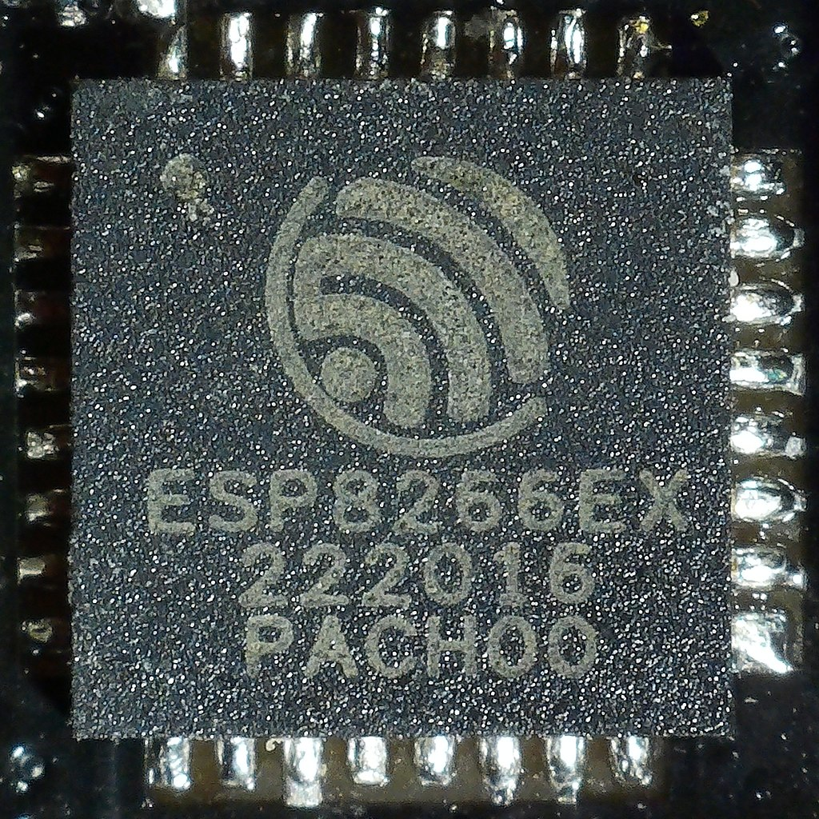
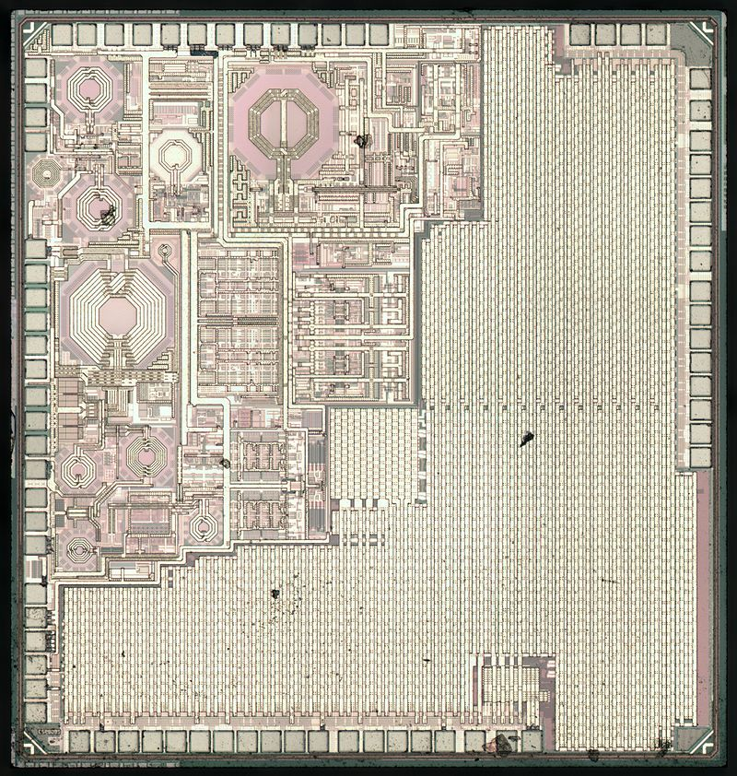
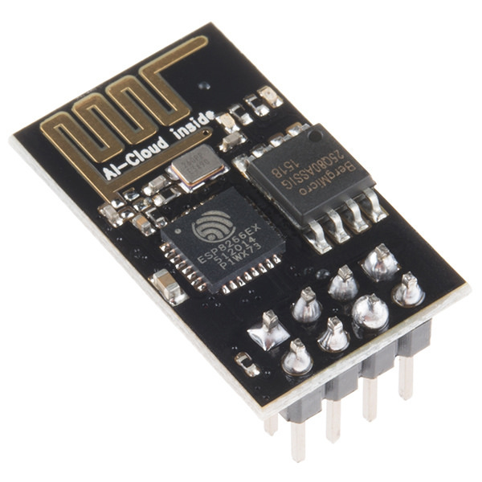
Der ESP8266 µC
Flash-Speicher
Antenne
WiFi Kommunikation
A/D Wandler
Logik
&
Speicher
Prozessor
Überblick
Prozessor
Mikroskop-Bild
(Verpackung entfernt)
Wo befindet sich was?
Notes:
Der Mikroprozessor ist ein einzelner Chip.
Der Chip wird auf einem sog. Modul befestigt.
Auf dem Modul befinden sich auch noch die Antenne, Anschlüssen, Speicherbausteine und andere Bauelemente wie Kondensatoren usw.
Chip ist ein einem Kunststoff-Gehäuse verpackt, um ihn zu schützen
Wenn man die Kunststoff-Hülle entfernt, ist das Layout zu sehen. Analogie: Stadtplan mit Häusern, Straßen, Gasleitungen, Kraftwerk, Bibliothek etc.
Aufteilung des Layouts entsprechend der Funktionen
Idee: Chip besorgen und öffnen → man sollte etwas im Lichtmikroskop sehen

Slide 13
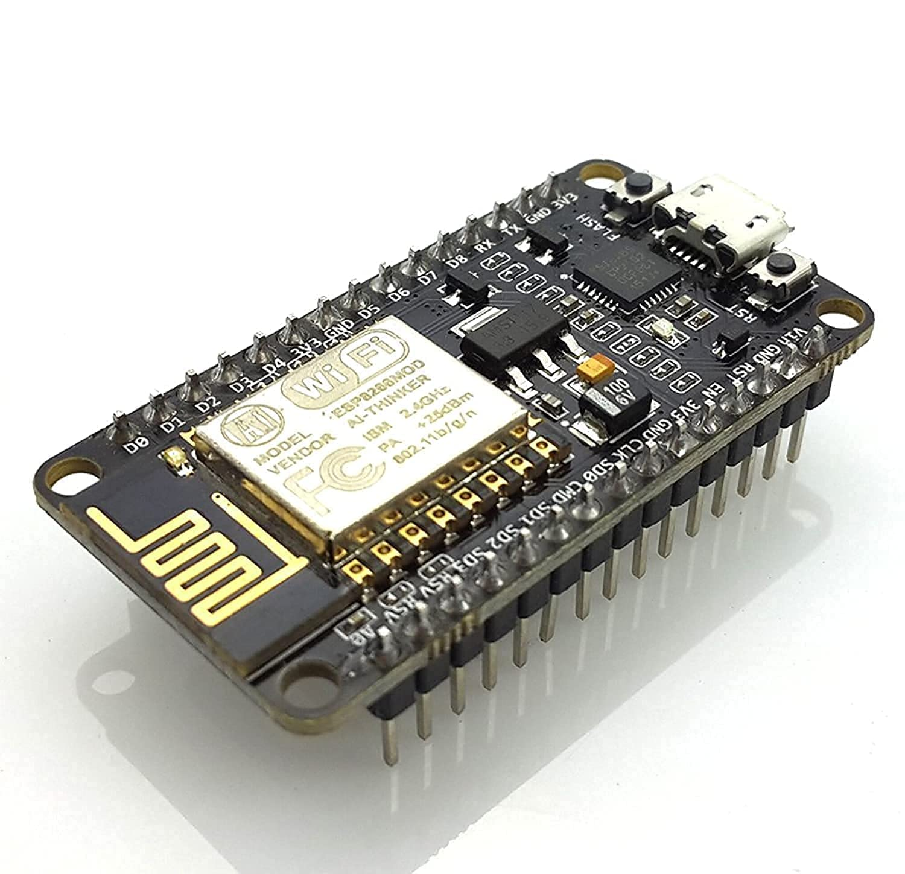
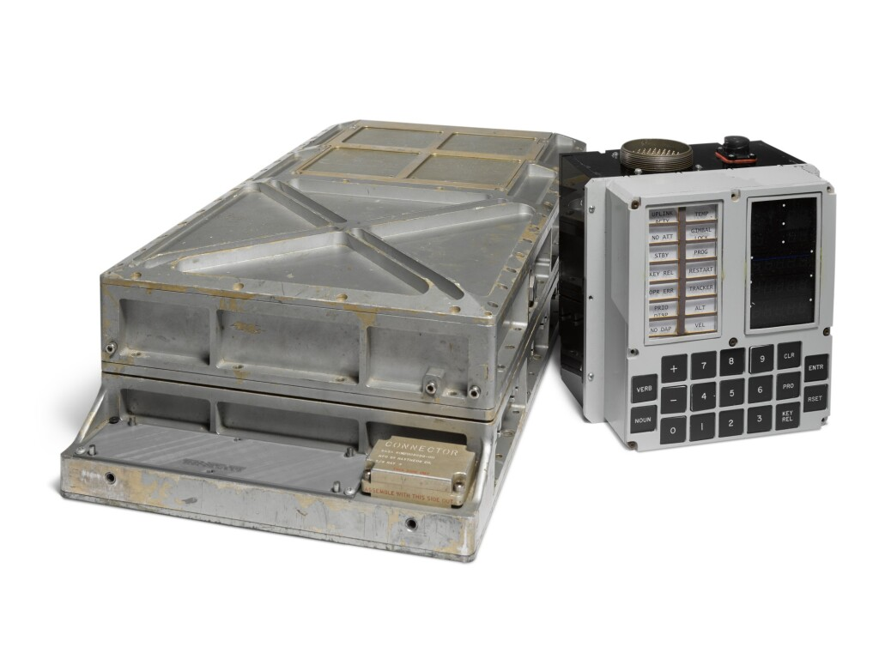
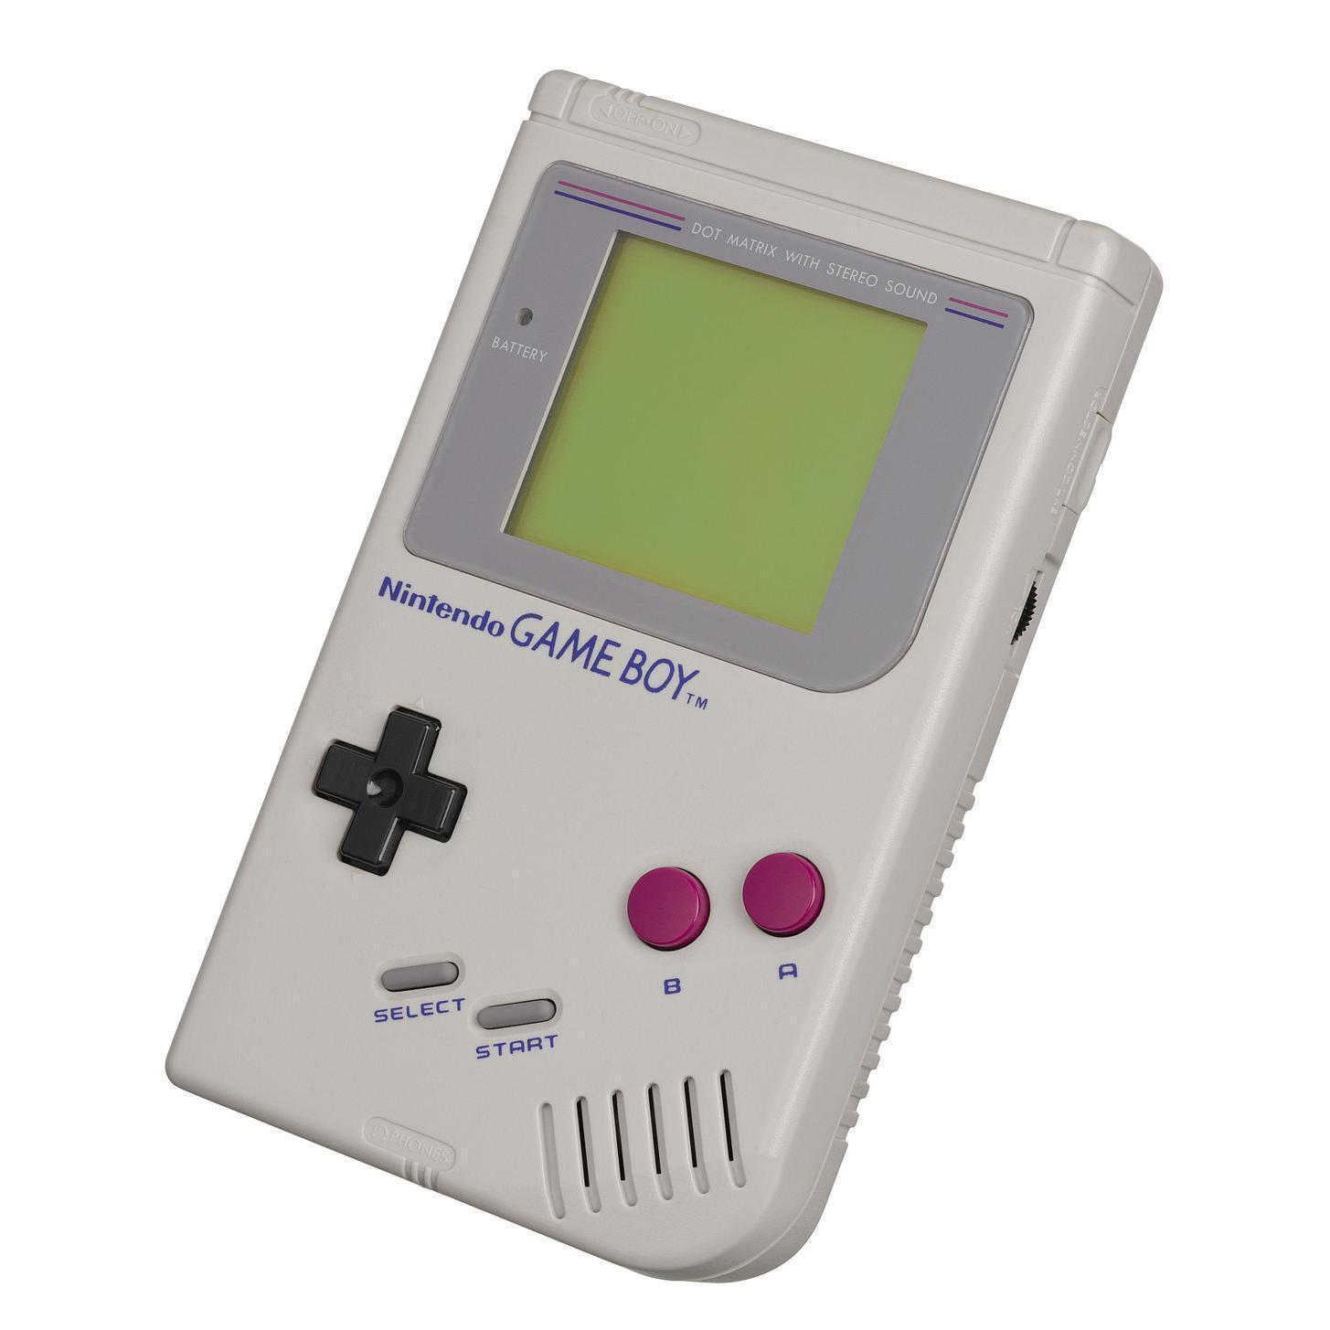
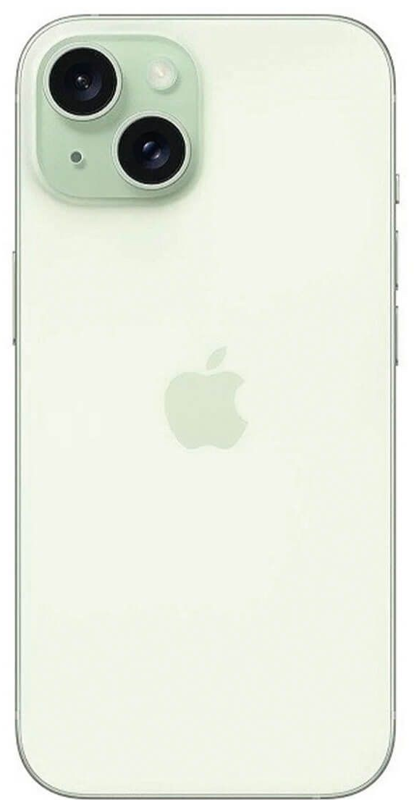
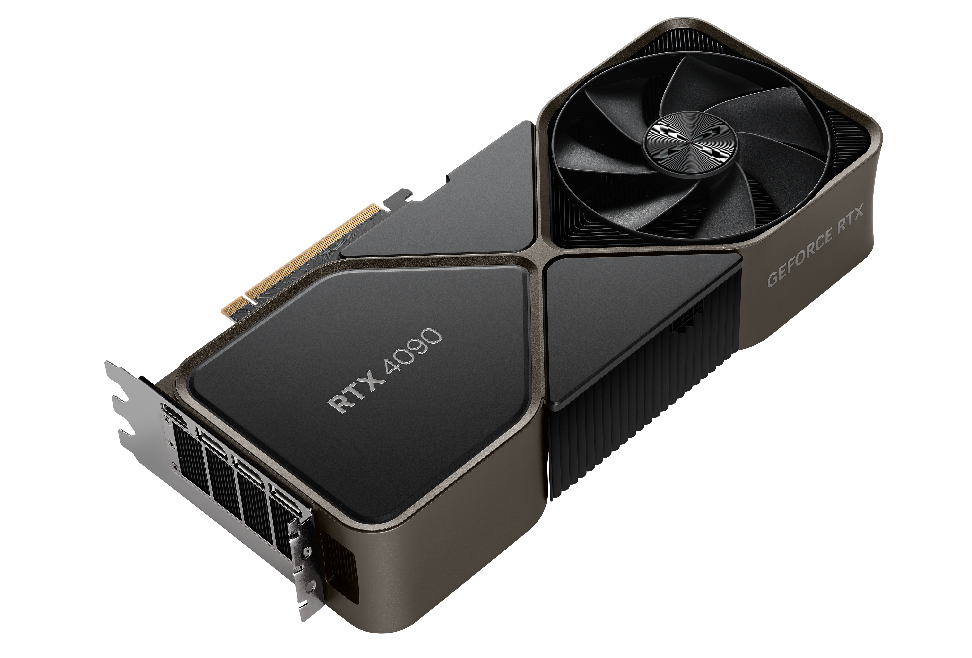
Der ESP8266 µC im Vergleich
Eigenschaft | ESP8266 (2014) | Apollo Computer (1969) | Game Boy (1989) | iPhone 15 / A16 (2023) | GeForce RTX 4090 (2022)
CPU-Takt | 80 MHz | 1 MHz (1/80x) | 4 MHz (1/20x) | 3460 MHz (43x) | 2520 Mhz (31x)
Rechenleistung (in MIPS = Millionen Anweisungen pro Sekunde) | 80 | 0,1 (1/800x) | 0,2 (1/400x) | ~180.000 (~2250x) | ~8.000.000 (~100.000x)
RAM | 80kB | 4kB (1/20x) | 8kB (1/10x) | 6GB (75.000x) | 24GB (300.000x)
Speicher | 4MB | 80kB (1/50x) | 8MB (2x) | 128GB (32.000x) | -
Stromverbrauch | ~0,2W | ~70W (350x) | ~0,6W (3x) | ~8W (40x) | ~450W (2250x)

